Slide 1
解读高新技术企业认定管理办法
马婷老师

Slide 2
开篇导读
你一定想了解的高新技术企业的相关问题：
1、想不想成为高新技术企业呢？
2、什么样的企业是高新技术企业？
3、为什么想成为高新技术企业？
4、怎样才能成为高新技术企业呢，认定过程复杂吗？
5、什么时间认定高新技术企业？

Slide 3
开篇导读
你一定想了解的高新技术企业的相关问题：
6、在哪里认定高新技术企业？
7、自行申请高企还是由中介代理申请高企？
8、取得高企证书就万事大吉了吗？
9、高新技术企业财务核算的特点是什么？
10、高新技术企业税收优惠有哪些？

Slide 4
1、什么样的企业是高新技术企业？
高新技术企业是指在《国家重点支持的高新技术领域》内，持续进行研究开发与技术成果转化，形成企业核心自主知识产权，并以此为基础开展经营活动，在中国境内（不包括港、澳、台地区）注册一年以上的居民企业。
获得国家级高新技术企业证书才能真正成为高新技术企业。

Slide 5
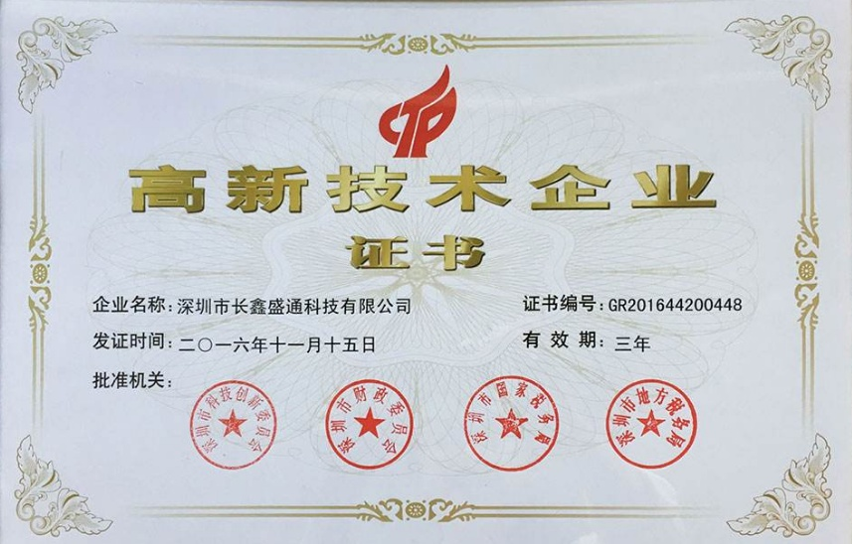
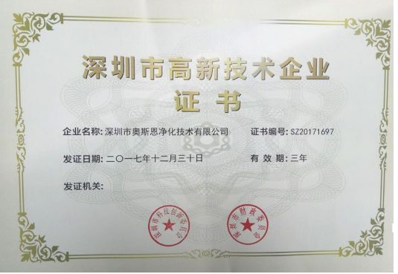
1、什么样的企业是高新技术企业？

Slide 6
2、为什么想成为高新技术企业？
一、享受税收减免优惠政策
二、申请政府补助
1、高新技术企业认定补贴
2、政府研发经费补助
三、促进企业科技转型
四、提升企业品牌形象
五、提高企业市场价值和资本价值
六、新三板上市加分
七、知识产权保护

Slide 7
3、怎样才能成为高新技术企业呢？
一、高新技术企业认定的时间
1、北京市2018年高新技术企业认定时间
2018年高新技术企业认定分四批办理，申报截止时间分别为4月27日、6月29日、8月27日、10月10日。
2、上海市2018年高新技术企业认定时间
2018年高新技术企业认定分两批办理，申报时间分别第一批于5月31日截止，第二批于7月31日截止。

Slide 8
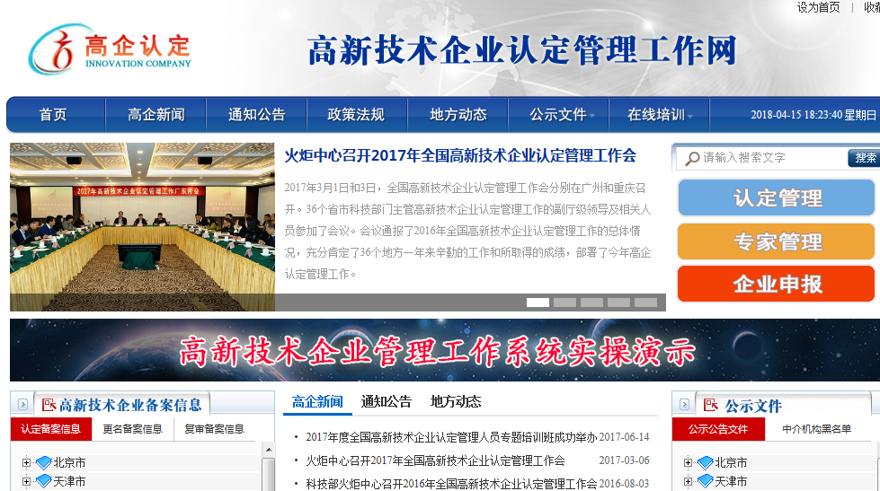
3、怎样才能成为高新技术企业呢？
二、高新技术企业申报网址
门户网站：高新技术企业认定管理工作www.innocom.gov.cn

Slide 9
3、怎样才能成为高新技术企业呢？
三、高新技术企业认定条件
高新技术企业认定条件
1、成立时间
2、知识产权
3、技术领域
4、高新技术产品收入
5、研发费用
6、科技人员
7、创新能力
8、违法行为

Slide 10
3、怎样才能成为高新技术企业呢？
四、高新技术企业认定条件
1、企业申请认定时须注册成立一年以上 2、企业通过自主研发、受让、受赠、并购等方式，获得对其主要产品（服务） 在技术上发挥核心支持作用的知识产权的所有权 3、对企业主要产品（服务）发挥核心支持作用的技术属于《国家重点支持的高新技术领域》规定的范围
4、近一年高新技术产品（服务）收入占企业同期总收入的比例不低于60%

Slide 11
3、怎样才能成为高新技术企业呢？
四、高新技术企业认定条件
5、企业近三个会计年度（实际经营期不满三年的按实际经营时间计算）的研究开发费用总额占同期销售收入总额的比例符合如下要求： 5.1 最近一年销售收入小于5,000万元（含）的企业，比例不低于5% 5.2 最近一年销售收入在5,000万元至2亿元（含）的企业，比例不低于4% 5.3 最近一年销售收入在2亿元以上的企业，比例不低于3% 6、企业从事研发和相关技术创新活动的科技人员占企业当年职工总数的比例不低于10%
7、企业创新能力评价应达到相应要求； 8、企业申请认定前一年内未发生重大安全、重大质量事故或严重环境违法行为

Slide 12
3、怎样才能成为高新技术企业呢？
自我评价
注册登记
提交评审
认定报备
公示
备案、公告
颁发证书
享受优惠
五、高新技术企业认定程序
无异议
有异议
核实处理

Slide 13
3、怎样才能成为高新技术企业呢？
五、高新技术企业认定资料
1、《高新技术企业认定申请书》
2、《营业执照》
3、知识产权相关材料
4、 科技成果转化的相关材料
5、体现研究开发组织管理水平的相关材料
6、企业高新技术产品（服务）的关键技术和技术指标的具体说明，相关的生产批文、认证认可和资质证书、产品质量检验报告等材料

Slide 14
3、怎样才能成为高新技术企业呢？
五、高新技术企业认定资料
7、企业职工和科技人员情况说明材料，包括在职、兼职和临时聘用人员人数、人员学历结构、科技人员名单及其工作岗位等
8、经具有资质并符合本《工作指引》相关条件的中介机构出具企业近三个会计年度研究开发费用专项审计报告、近一个会计年度高新技术产品（服务）收入专项审计报告
9、经具有资质的中介机构鉴证的企业近三个会计年度的财务会计报告（包括会计报表、会计报表附注、财务情况说明书）
10、近三个会计年度企业所得税年度纳税申报表

Slide 15
3、怎样才能成为高新技术企业呢？
六、高新技术企业认定中应注意的问题
1、知识产权申报的数量和质量要求
按照Ⅰ类评价的知识产权证书
1.1发明专利（含国防专利）
1.2植物新品种
1.3国家级农作物品种
1.4国家新药、国家一级中药保护品种
1.5集成电路布图设计专有权

Slide 16
3、怎样才能成为高新技术企业呢？
六、高新技术企业认定中应注意的问题
1、知识产权申报的数量和质量要求
按照Ⅱ类评价的专利证书
1.6实用新型专利
1.7外观设计专利
1.8软件著作权
高新技术企业认定专利不包含商标
申请认定时专利的有效性以企业申请认定前获得授权证书或授权通知书并能提供缴费收据为准

Slide 17
3、怎样才能成为高新技术企业呢？
六、高新技术企业认定中应注意的问题
2、高企认定中的研发费用
（1） 人员人工费用
包括企业科技人员的工资薪金、五险一金，以及外聘科技人员的劳务费用。
（2）直接投入费用
2.1直接消耗的材料、燃料和动力费用；
2.2用于中间试验和产品试制的模具、工艺装备开发及制造费，不构成固定资产的样品、样机及一般测试手段购置费，试制产品的检验费；
2.3用于研究开发活动的仪器、设备的运行维护、调整、检验、检测、维修等费用，以及通过经营租赁方式租入的用于研发活动的固定资产租赁费。

Slide 18
3、怎样才能成为高新技术企业呢？
六、高新技术企业认定中应注意的问题
2、高企认定中的研发费用
（3）折旧费用与长期待摊费用
3.1折旧费用是指用于研究开发活动的仪器、设备和在用建筑物的折旧费。
3.2长期待摊费用是指研发设施的改建、改装、装修和修理过程中发生的长期待摊费用。
（4）无形资产摊销费用
用于研究开发活动的软件、知识产权、非专利技术的摊销费用。

Slide 19
3、怎样才能成为高新技术企业呢？
六、高新技术企业认定中应注意的问题
2、高企认定中的研发费用
（5）设计费用
设计费用是指为新产品和新工艺进行构思、开发和制造，进行工序、技术规范、规程制定、操作特性方面的设计等发生的费用。
（6）装备调试费用与试验费用
装备调试费用是指工装准备过程中研究开发活动所发生的费用，包括研制特殊、专用的生产机器，改变生产和质量控制程序，或制定新方法及标准等活动所发生的费用。
试验费用包括新药研制的临床试验费、勘探开发技术的现场试验费、田间试验费等。

Slide 20
3、怎样才能成为高新技术企业呢？
六、高新技术企业认定中应注意的问题
2、高企认定中的研发费用
（7）委托外部研究开发费用
企业委托境内外其他机构或个人进行研究开发活动所发生的费用
（8）其他费用
包括技术图书资料费、资料翻译费、专家咨询费、高新科技研发保险费，研发成果的检索、论证、评审、鉴定、验收费用，知识产权的申请费、注册费、代理费，会议费、差旅费、通讯费等。

Slide 21
3、怎样才能成为高新技术企业呢？
六、高新技术企业认定中应注意的问题
【知识点提示】
为大规模批量化和商业化生产所进行的常规性工装准备和工业工程发生的费用不能计入研发费用归集范围。
委托研发产生的成果为委托方企业拥有，且与该企业的主要经营业务紧密相关
其他费用一般不得超过研究开发总费用的20%

Slide 22
4、高新技术企业后续管理
一、高新技术企业管理后续要点
1、按时报送高新技术企业年报
2、加强研发项目管理以研发费用核算
3、落实享受高新技术企业相关税收优惠政策
4、规范高新技术企业账务处理

Slide 23
5、高新技术企业财务人员必备知识点
一、高新技术企业工作的重点
1、 高新技术企业认定标准及后续管理程序
2、研发项目立项程序及管理程序
3、研发支出财务核算体系
4、收入与成本核算的原则
5、政府补助项目运作流程
6、高企的税收优惠政策
7、财务报表风险点分析

Slide 24
5、高新技术企业财务人员必备知识点
二、研发项目立项程序及管理程序
1、研发活动如何立项，程序是什么
2、研发项目如何管理
3、研发项目的档案管理
4、研发费用财务核算体系
（1）研发费用的核算科目是什么 （2）研发费用科目设置是应该注意什么问题 （3）研发费用需要设置两级明细科目吗
（4）研发费用账务管理应注意的问题
（5）如何根据研发项目的不同阶段使用会计科目

Slide 25
5、高新技术企业财务人员必备知识点
三、研发费用核算
（1） 人员人工费用
包括研发人员的工资薪金、五险一金，以及外聘研发人员的劳务费用。
（2）直接投入费用
2.1直接消耗的材料、燃料和动力费用；
2.2用于中间试验和产品试制的模具、工艺装备开发及制造费，不构成固定资产的样品、样机及一般测试手段购置费，试制产品的检验费；
2.3用于研究开发活动的仪器、设备的运行维护、调整、检验、检测、维修等费用，以及通过经营租赁方式租入的用于研发活动的固定资产租赁费。
（3）折旧费用
折旧费用是指用于研究开发活动的仪器、设备和在用建筑物的折旧费。
（4）无形资产摊销费用
用于研究开发活动的软件、知识产权、非专利技术的摊销费用。

Slide 26
5、高新技术企业财务人员必备知识点
三、研发费用核算
（5）设计费用
设计费用是指为新产品和新工艺进行构思、开发和制造，进行工序、技术规范、规程制定、操作特性方面的设计等发生的费用。
（6）装备调试费用与试验费用
装备调试费用是指工装准备过程中研究开发活动所发生的费用，包括研制特殊、专用的生产机器，改变生产和质量控制程序，或制定新方法及标准等活动所发生的费用。
试验费用包括新药研制的临床试验费、勘探开发技术的现场试验费、田间试验费等。

Slide 27
5、高新技术企业财务人员必备知识点
三、研发费用核算
（7）委托外部研究开发费用
委托外部研究开发费用是指企业委托境内外其他机构或个人进行研究开发活动所发生的费用
（8）其他费用
包括技术图书资料费、资料翻译费、专家咨询费、高新科技研发保险费，研发成果的检索、论证、评审、鉴定、验收费用，知识产权的申请费、注册费、代理费，会议费、差旅费、通讯费等。

Slide 28
5、高新技术企业财务人员必备知识点
四、收入与成本核算的原则
（1）不同行业的收入与成本确认的原则是不尽相同的 （2）根据业务确定收入与成本确认的方式 五、政府补助项目运作流程
（1）如何申请政府补助项目
（2）怎样验收
（3）财务人员需配合哪些工作
（4）做账时需注意哪些问题

Slide 29
5、高新技术企业财务人员必备知识点
6、高企的税收优惠政策
（1）所得税优惠
（2）增值税优惠
（3）研发费用加计扣除
（4）固定资产加速折旧
（5）如何办理享受优惠
7、财务报表风险点分析
（1）报表中有哪些需要关注的科目
（2）报表中的特殊项包含哪些内容
（3）由财务报表能看出企业哪些涉税风险点

Slide 30
6、高新技术企业从事财务工作必备的素质
一、基本素质
1、熟悉本企业的基本业务
2、熟知高新技术企业相关的税收政策
3、熟知本行业财务核算具体方法
4、具备学习的能力
5、提高沟通的能力

Slide 31
6、高新技术企业从事财务工作必备的素质
二、给高企财务人员的一点建议
1 . 强化理论知识，结合实务逐步提高财务管理水平
2 .有计划、有步骤地做好职业生涯规划，终极目标是成长为既懂财务核算、税务筹划又懂得沟通艺术的多面手
3 . 有针对性的进行培训、以及向高手学习是个人快速成长发展的一条捷径

